Slide 1
Spotlight Talk
SS 25 – Advanced Topics in Data Analysis and Deep Learning – Jan Schlegel
[DLT4] TabPFN
https://github.com/jsjs19xx/DLT4.git

Slide 2
Papervorstellung
TabPFN: A Transformer That Solves Small Tabular Classification Problems in a Second (2023) (Noah Hollmann, Samuel Müller, Katharina Eggensperger, Frank Hutter)
Tabulare Klassifikationsprobleme
sklearn.datasets: breast_cancer
mean radius | mean texture | mean perimeter | … | worst symmetry | worst fractal dimension | Diagnosis
17.99 | 10.38 | 122.8 | … | 0.4601 | 0.1189 | 0
20.57 | 17.77 | 132.9 | … | 0.275 | 0.08902 | 0
19.69 | 21.25 | 130 | … | 0.3613 | 0.08758 | 0
… | … | … | … | … | … | …
19.51 | 16.03 | 119 | … | 0.213 | 0.1152 | ?

Slide 3
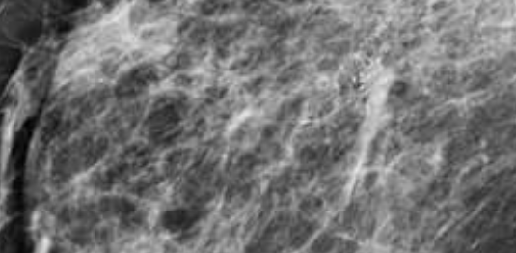
Bild vs. Tabelle: Intuition
https://radiologie-rhein-neckar.de/mammographie.html
mean radius | mean texture | mean perimeter | … | worst symmetry | worst fractal dimension | Diagnosis
17.99 | 10.38 | 122.8 | … | 0.4601 | 0.1189 | 0
20.57 | 17.77 | 132.9 | … | 0.275 | 0.08902 | 0
19.69 | 21.25 | 130 | … | 0.3613 | 0.08758 | 0
… | … | … | … | … | … | …
19.51 | 16.03 | 119 | … | 0.213 | 0.1152 | ?

Slide 4
Problemstellung & Motivation
Problemstellung: Tabuläre Daten werden in der Praxis oft mit klassischen Verfahren (z.B. Gradient Boosted Decision Trees) angegangen. Deep-Learning-Ansätze scheitern bei kleinen Tabellendaten häufig an Overfitting, mangelnder Robustheit oder sind aufwändig in der Hyperparameter-Suche.
Motivation: Kleine tabuläre Datensätze (bis ~1.000 Trainingspunkte) sind weit verbreitet (z.B. in kleineren Forschungsprojekten, Medizin, KMU, etc.). Herkömmliche AutoML-Verfahren (z.B. Auto-sklearn, AutoGluon) brauchen oft Minuten bis Stunden.

Slide 5
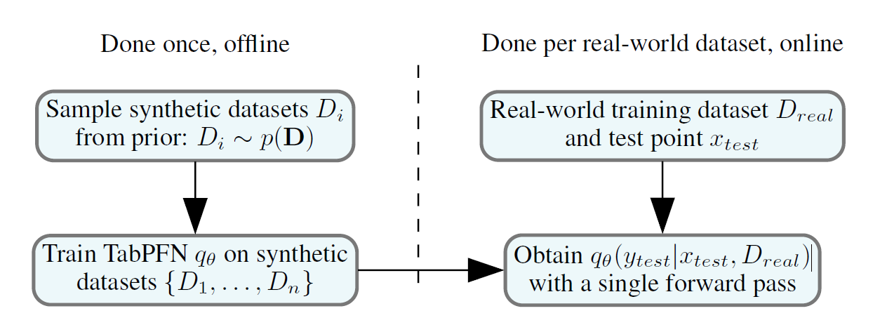
Hauptidee
PFN (Prior-Data Fitted Network): Man trainiert ein großes Transformer-Modell einmal offline auf Millionen synthetischer Datensätze aus einem selbst definierten Prior. Anschließend kann dieses Modell neue, echte Datensätze „in einem Schritt“ klassifizieren – ohne zusätzliches Training (in einem Forward Pass)
(Hollmann et al., 2022)

Slide 6
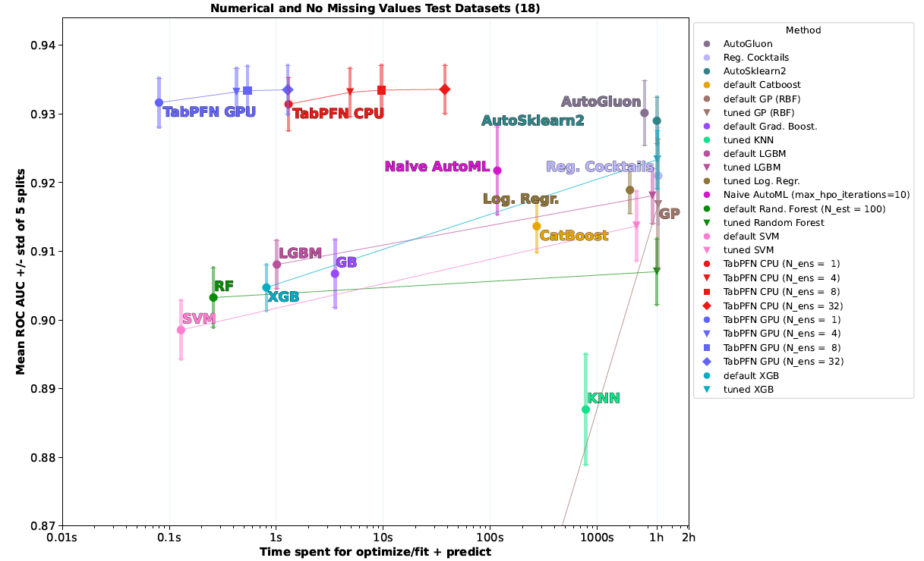
Wichtigste Ergebnisse & Fazit
(Hollmann et al., 2022)

Slide 7
Wichtigste Ergebnisse & Fazit
Leistung
Auf 18 realen, kleinen Datensätzen: State-of-the-Art-Performance konkurriert mit großen AutoML-Frameworks, jedoch in < 1 Sekunde Laufzeit (GPU).
Teilweise bis zu 5.700-fache Geschwindigkeitssteigerung im Vergleich zu AutoML-Ansätzen.
Bedeutung
Keine Hyperparameter-Suche mehr notwendig, kein Training zur Laufzeit.
Eignet sich besonders für kleine Datensätze mit numerischen Features ohne Missing Values.
Ausblick
Skalierung auf größere Datensätze, Umgang mit kategorischen Variablen und Missing Values, Feintuning der Prior-Generierung.

Slide 8
Literaturverzeichnis
Hollmann, N., Müller, S., Eggensperger, K. & Hutter, F. (2022). TabPFN: A Transformer That Solves Small Tabular Classification Problems in a Second. arXiv (Cornell University). https://doi.org/10.48550/arxiv.2207.01848

Slide 9
Vielen Dank für Ihre Aufmerksamkeit!

